Slide 1
Mój staż w monachium

Slide 2
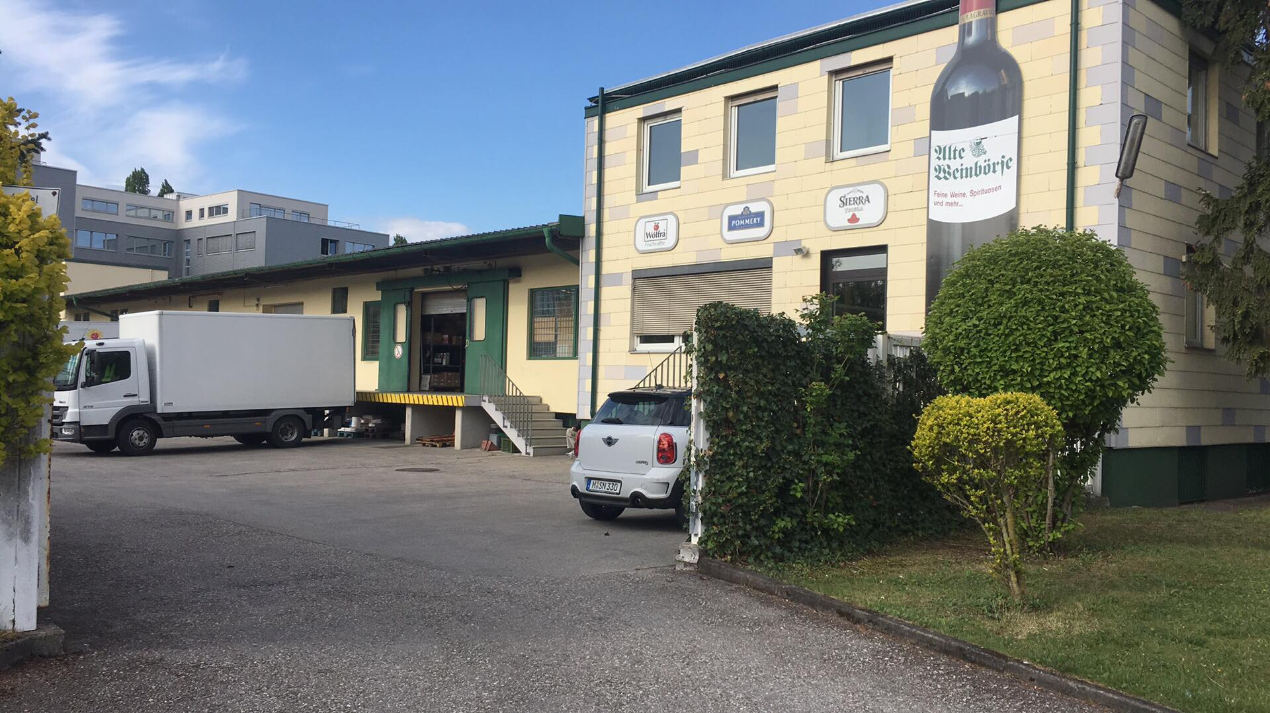
Moja firma:
Alte Weinbörse - hurtownia

Slide 3
Historia Firmy:
W 1972 roku Henning Schulz, wówczas restaurator i winiarz w swojej piwnicy z winami, założył sklep z winami Alte Weinbörse. Winiarnie należały do ​​rodziny. Henning Schulz łączył miłość do wina i kontakty z monachijską gastronomią na scenie z wielką kreatywnością i tym samym położył podwaliny pod odnoszącą sukcesy firmę

Slide 4
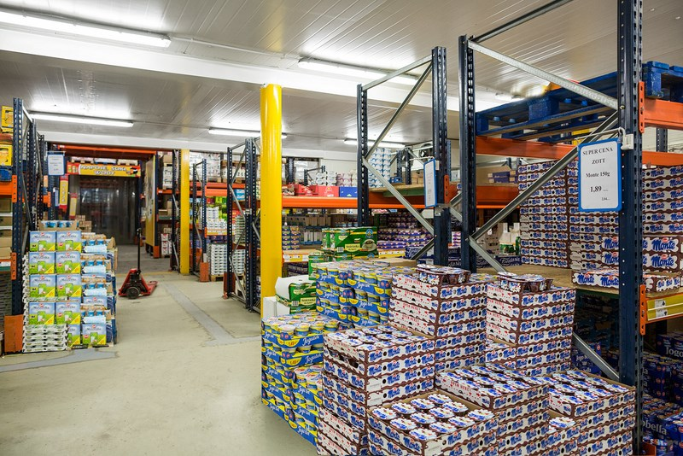
Czym zajmuje się firma Alte Weinborse?
Hurtownia Alte Weinborse zajmuje się sprzedażą hurtową i detaliczną alkoholu, piwa, wina, soków, napojów i wody. Jest to mała firma, która zatrudnia niewielu pracowników, ale panuje tam przyjazna atmosfera.

Slide 5
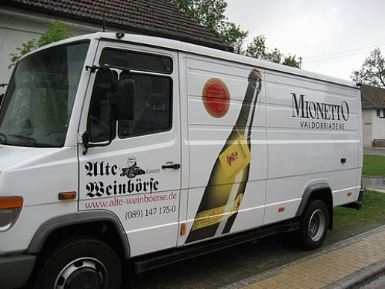
Realizacja zamówienia
1. Złożenie zamówienia przez klienta
2. Sprawdzanie dostępności produktu w magazynie
3. Proces kompletacji zamówień
4. Dostawca dostarcza zamówienie do kupującego

Slide 6
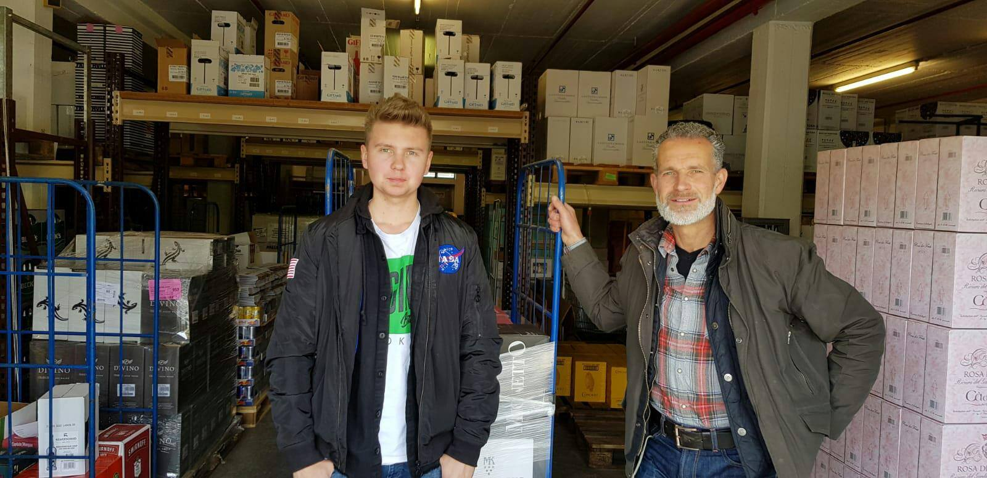
Moje zadania w firmie
Moim głównym zadaniem było kompletowanie zamówień. Poznałem też proces realizacji zamówienia oraz wszystkie związane z nim procedury i dokumenty. Zobaczyłem też na czym polega praca dostawcy napojów.

Slide 7
Czas wolny:

Slide 9
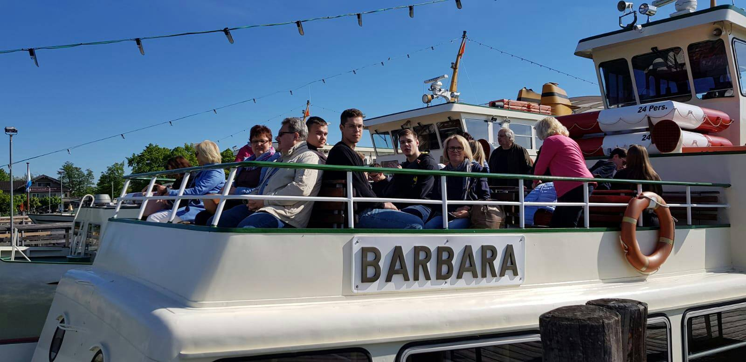

Slide 10
Dziękuję za uwagę!

